Slide 1

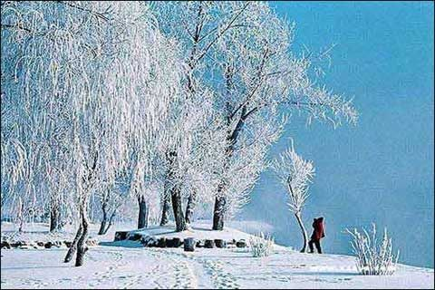
22、雾凇

Slide 2
凇：
在地表或地面物体上，云雾或雨滴等凝结成的冰晶。

Slide 3
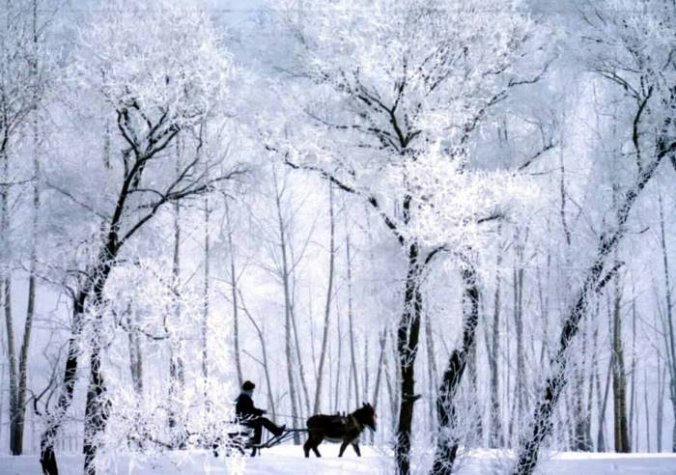

Slide 4
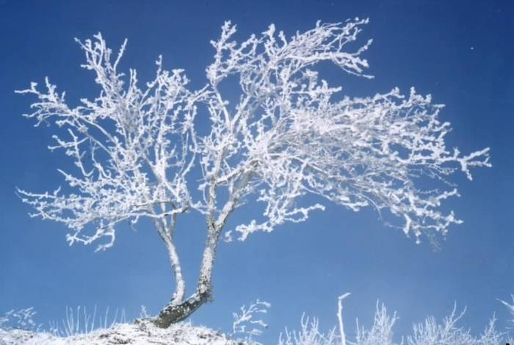

Slide 5
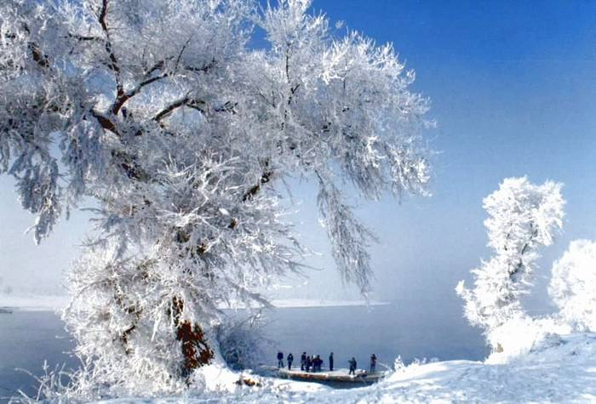

Slide 6
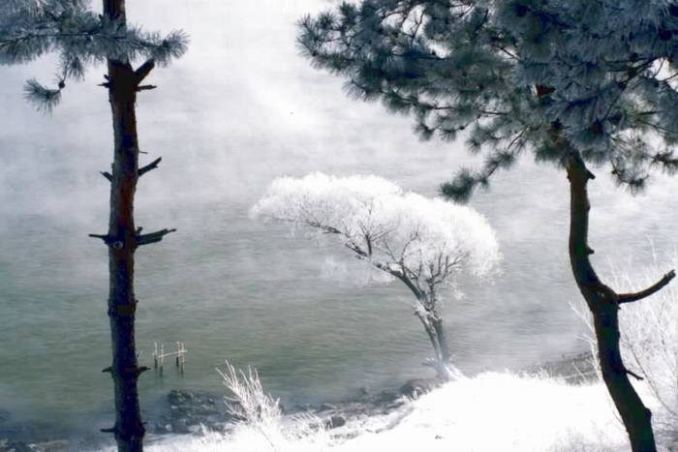

Slide 7
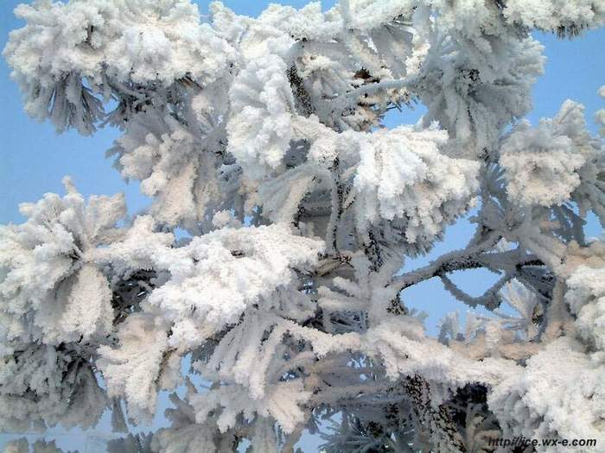

Slide 8
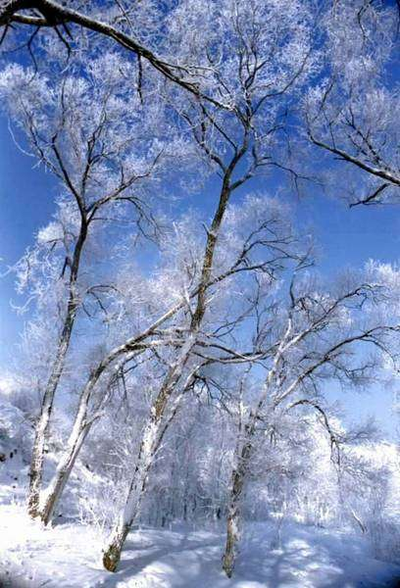

Slide 9
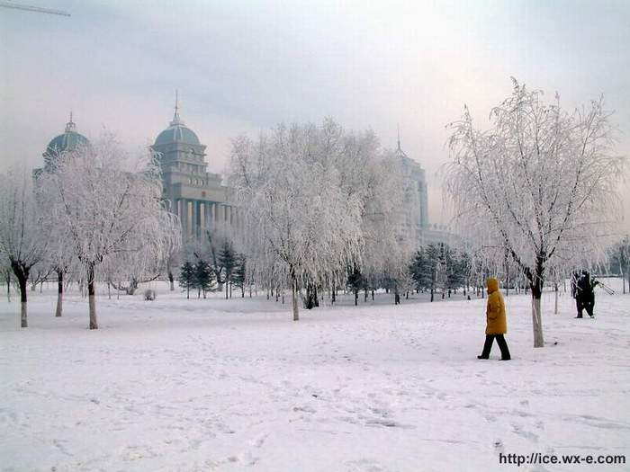

Slide 10
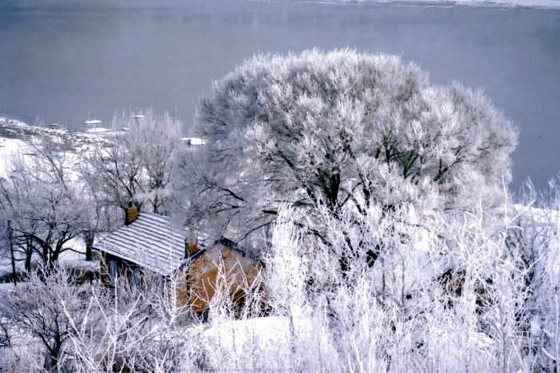

Slide 11
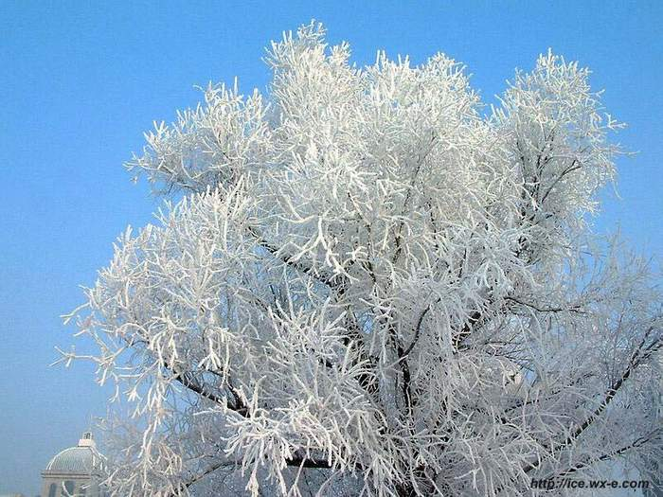

Slide 12
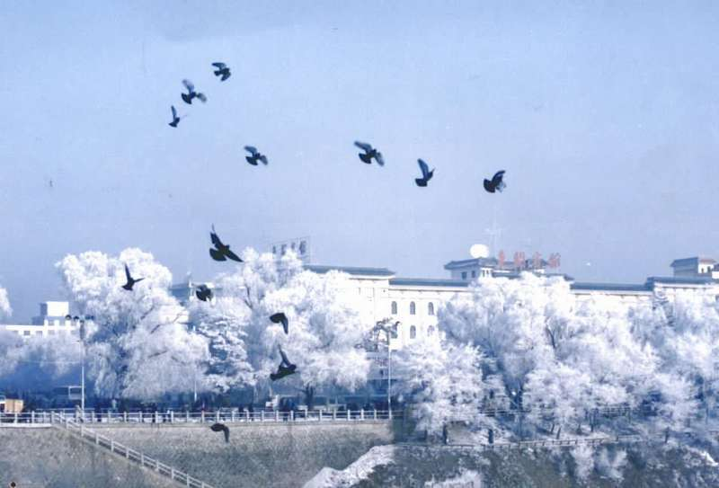

Slide 13
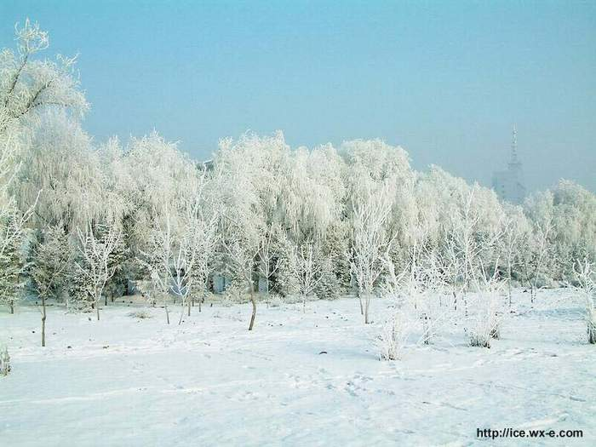

Slide 14
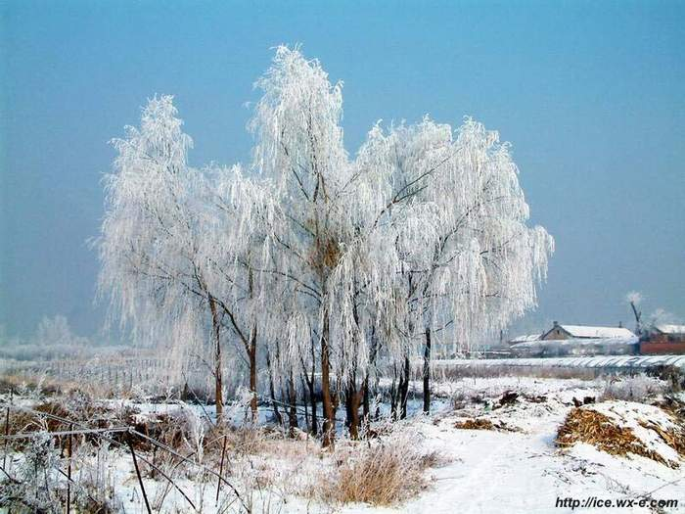

Slide 15
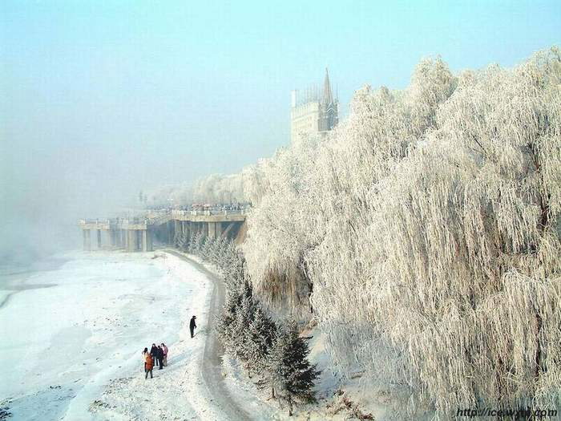

Slide 16
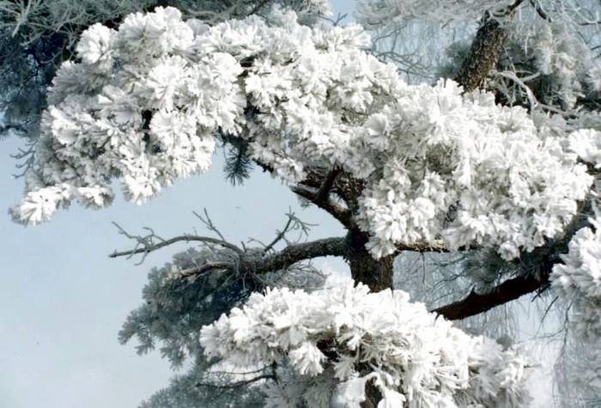

Slide 17
雾凇，俗称树挂，
是在严寒季节里，空气
中过于饱和的水汽遇冷
凝结而成。

Slide 18
每当夜幕降临，气温下降到零下30摄氏度左右时，这雾气便随风飘荡、涌向两岸，笼罩着十里长堤。树木被雾气淹没了。渐渐地，灯光、树影模糊了。这蒸腾的雾气，慢慢地，轻轻地 ，一层又一层地给松针、柳枝镀上了白银。最初像银线，逐渐变成银条，最后十里长堤上全都是银松雪柳了。

Slide 19
每当夜幕降临，气温下降到零下30摄氏度左右时，这雾气便随风飘荡、涌向两岸，笼罩着十里长堤。渐渐地，灯光、树影模糊了。

Slide 20
这蒸腾的雾气，慢慢地，轻轻地 ，一层又一层地给松针、柳枝镀上了白银。
这蒸腾的雾气，给松针、柳枝镀上了白银。

Slide 21
最初像银线，逐渐变成银条，最后十里长堤上全都是银松雪柳了。

Slide 22
每当夜幕降临，气温下降到零下30摄氏度左右时，这雾气便随风飘荡、涌向两岸，笼罩着十里长堤。树木被雾气淹没了。渐渐地，灯光、树影模糊了。这蒸腾的雾气，慢慢地，轻轻地 ，一层又一层地给松针、柳枝镀上了白银。最初像银线，逐渐变成银条，最后十里长堤上全都是银松雪柳了。

Slide 23
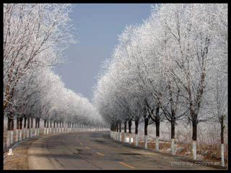

Slide 24
每当夜幕降临，气温下降到零下30摄氏度左右时，这雾气便随风飘荡、涌向两岸，笼罩着十里长堤。树木被雾气淹没了。渐渐地，灯光、树影模糊了。这蒸腾的雾气，慢慢地，轻轻地 ，一层又一层地给松针、柳枝镀上了白银。最初像银线，逐渐变成银条，最后十里长堤上全都是银松雪柳了。

Slide 25
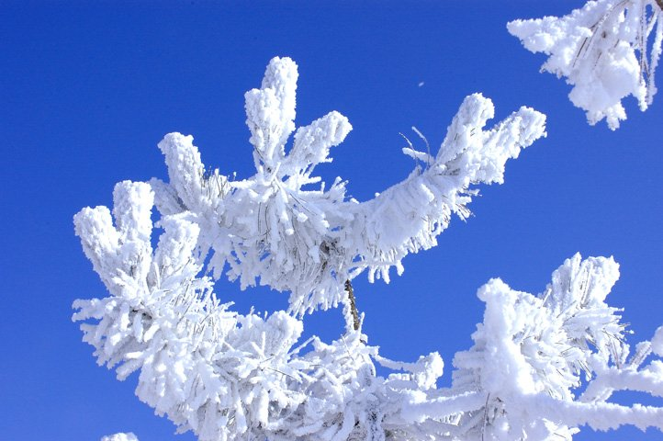

Slide 26
相关诗文
观吉林雾凇作
雾涌寒江晓日曛，长堤雪柳正迷人。
非真非幻花如海，留影留连客似云。
地借凇花播名气，人惊冰魄长精神。
翻疑天上芳林瘦，让与人间玉树春。
念奴娇·雪柳
寒江晓雾， 曾见崖壁奇松，
正冰天、树树凇花 云溪老竹，
云叠。 未及伊清绝。
昨夜飞琼千万缕， 一任群芳争艳去
谁剪条条晴雪？ 独抱冰心孤洁。
冰羽晶莹， 梅影风姿，
霓裳窈窕， 莲花品质，
欲舞高寒阙 俗手谁能折？。
烟波照影， 流连如梦，
翩翩思与谁约？ 忽觉诗心澄澈。

Slide 27
拓展学习（自由选择）
1、搜集、整理有关雾凇的资料，确定相关主题，制作一份小报。
2、参考收集的资料，设计一份导游词。
3、小组交流：介绍自己游览过的或想游览的旅游地，最好讲清它的特色。

